Slide 1
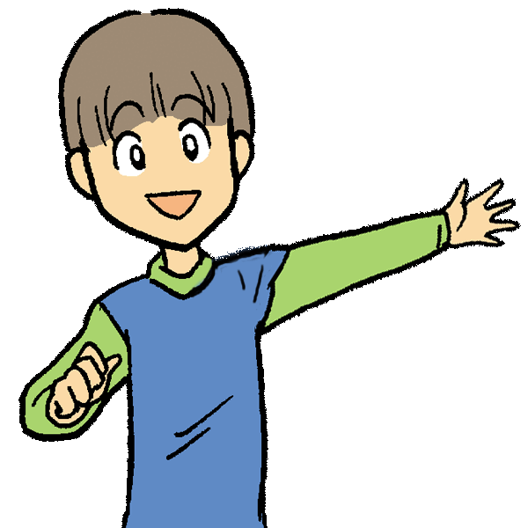
けんしん 内科健診です。
説明をよく聞いて正しく受けよう。

Slide 2
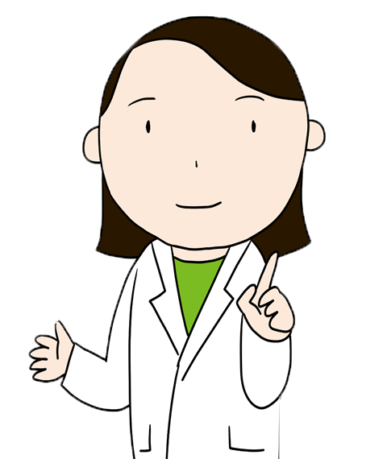
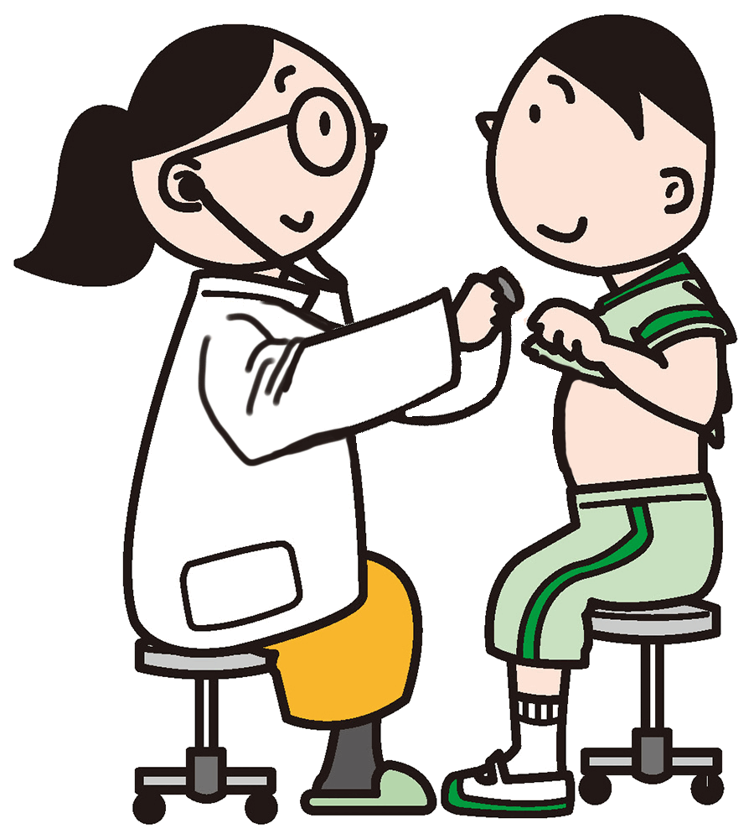

Slide 3
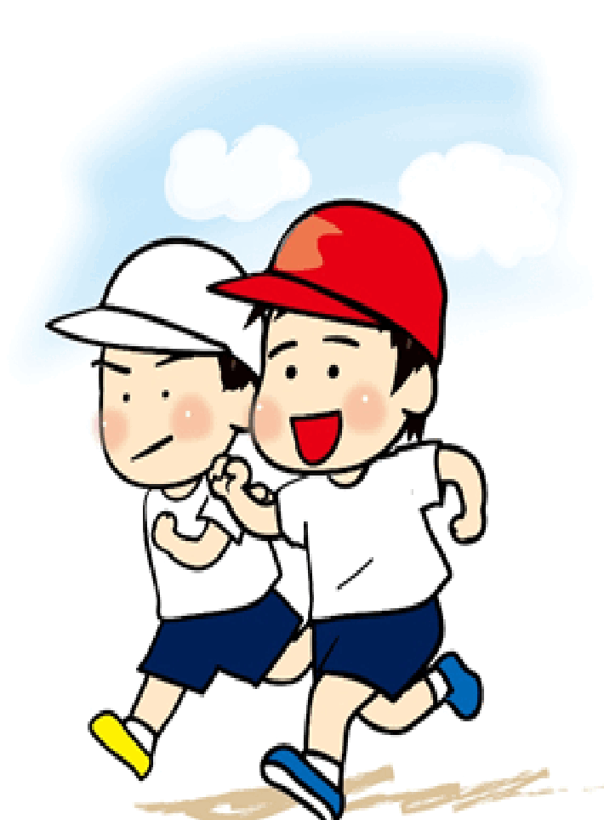
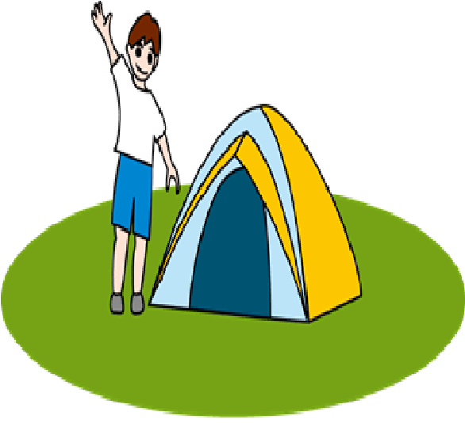
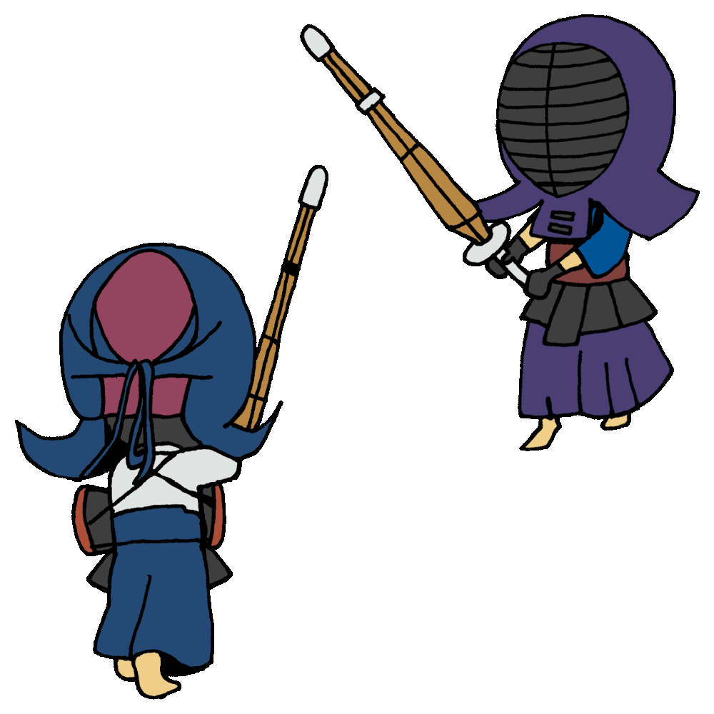
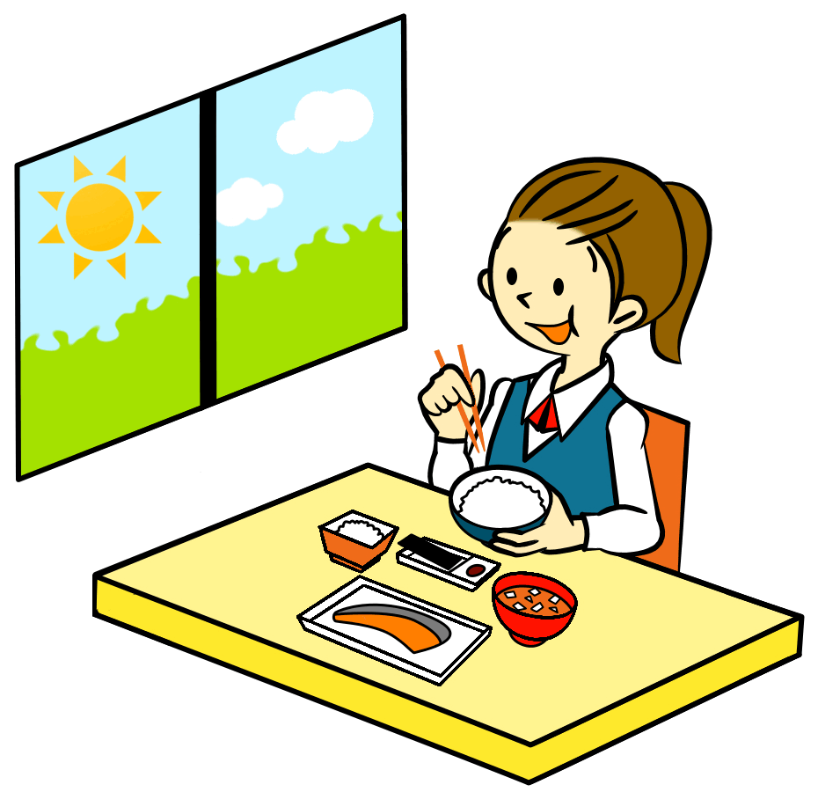
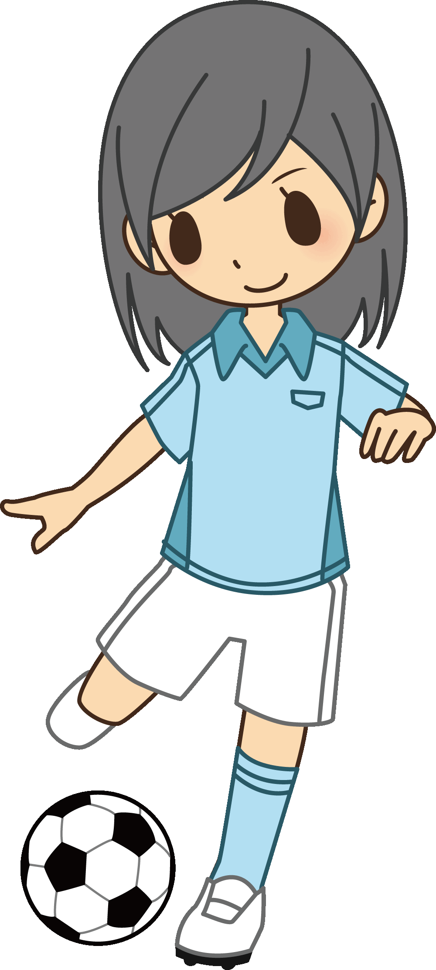
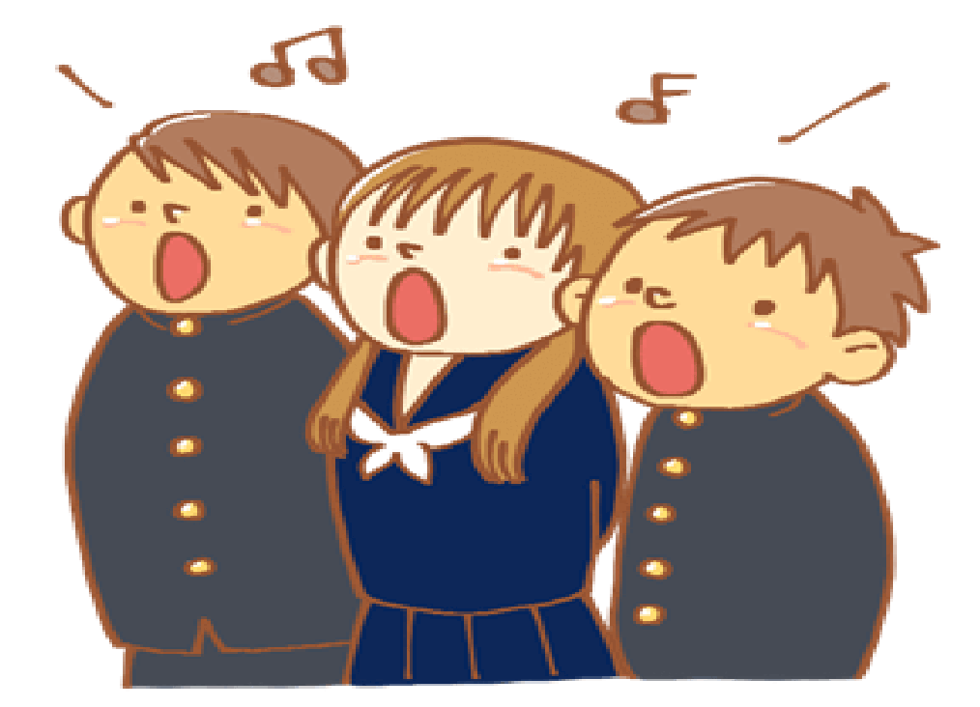
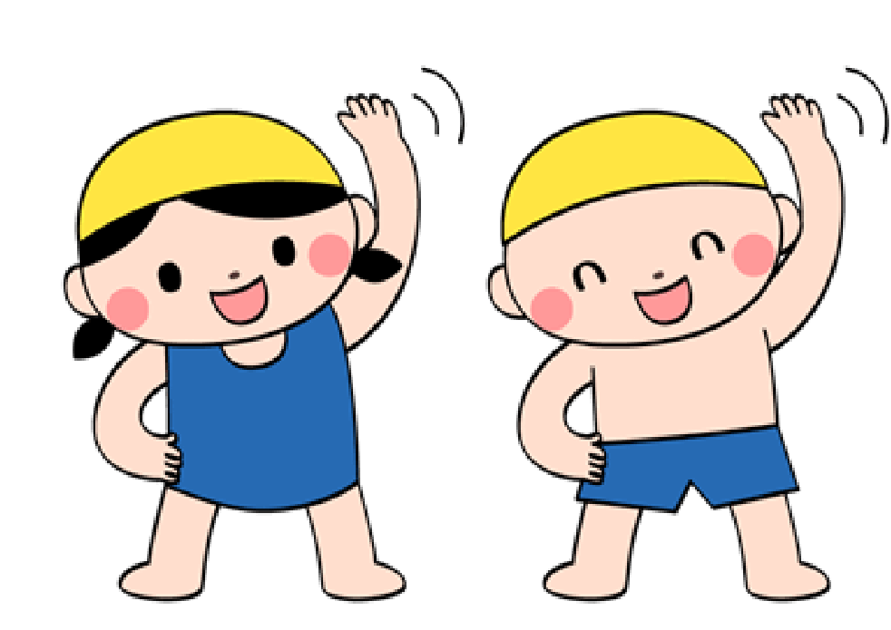

Slide 4
大切な理由
しんぞう
１，運動をして心臓が痛くなったり息ができなく
なったりしないか❣
せぼね
２，背骨が曲がる病気は無いか❣
３，水泳をしてひふが病気にならないか❣
４，のどの病気は無いか❣
けつえき
５，血液の病気は無いか❣
６，やせすぎて病気にならないか❣

Slide 5
ちょうしんき なに 聴診器で何がわかるのかな❣
しんぞう みだ
＊心臓の音、リズムの乱れを
聞き分けるよ。
しず
＊静かにしていないと聞こえないね。

Slide 6
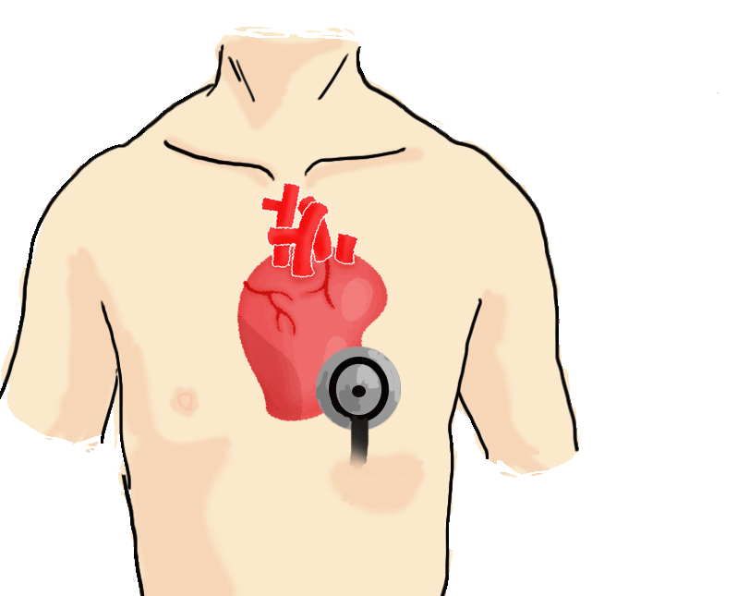
ちょうしんき
聴診器は
せいかく いち
正確な位置で
聞きます。
きょうりょく
協力してね❣

Slide 7
ちょうしんき なに 聴診器で何がわかるのかな❣
しんこきゅう
＊深呼吸をしてね
しず
＊静かでないと聞こえないね

Slide 8
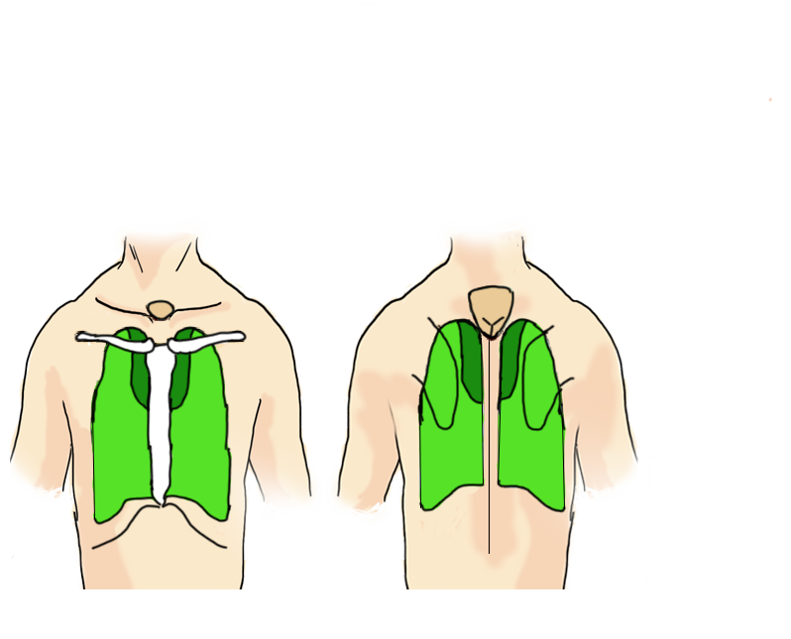
ちょうしんき きき わ
聴診器で聞き分けています❣
むね せなか
胸、背中の音
はいぜんたい こ
で肺全体の呼
きゅう
吸の音を聞き
分けています。
きょうりょく
協力してね❣

Slide 9
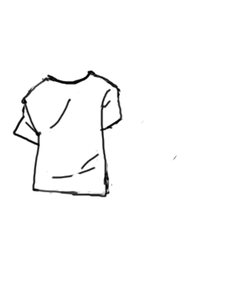
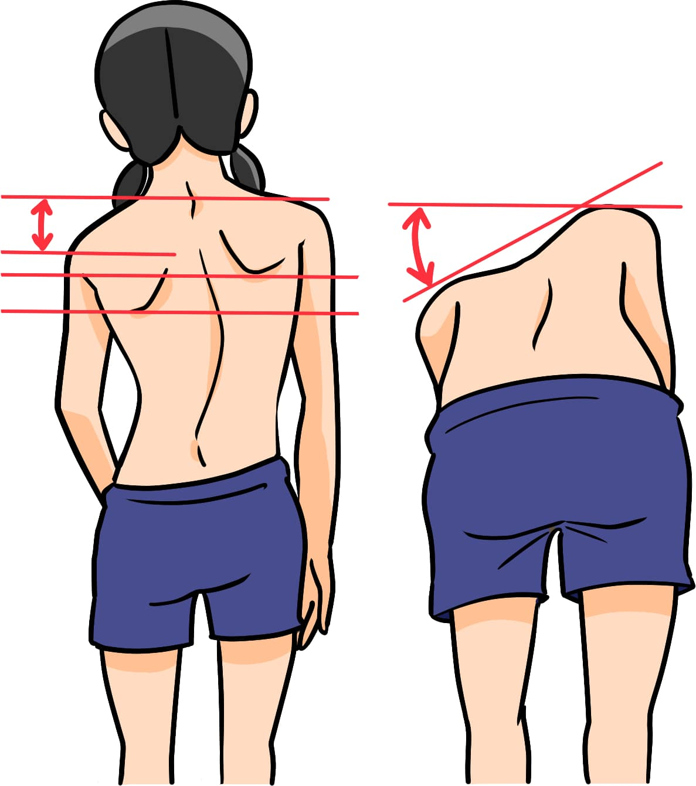
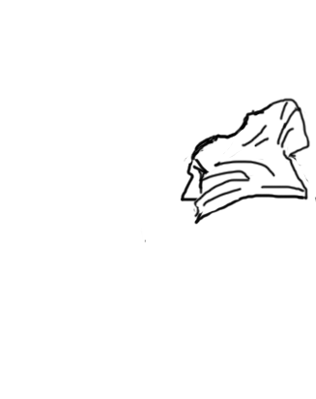
せぼね ま 背骨が曲がる病気はないかな❣
＊シャツを着てると分からないね❣
きょうりょく
協力してね❣

Slide 10
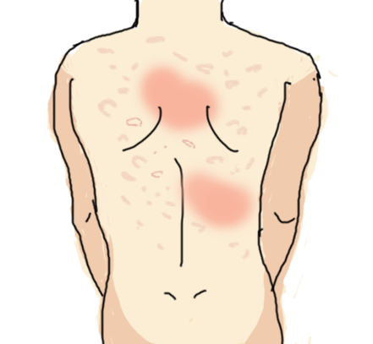
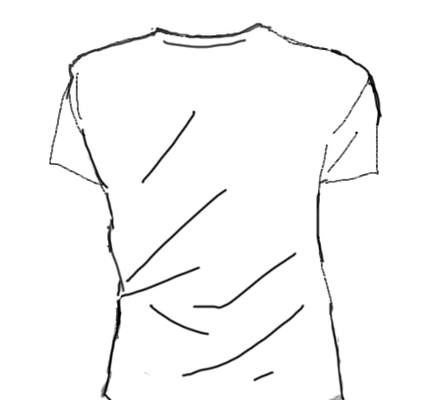
ひふ 皮膚の病気を見つけるよ❣
＊シャツを着てると解らないね❣
きょうりょく
協力してね❣

Slide 11
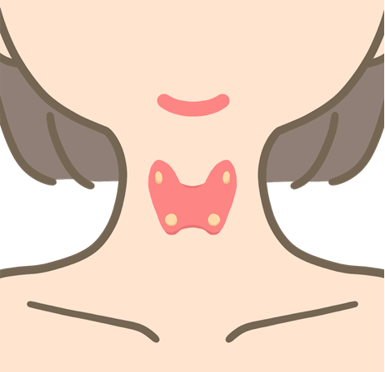
こうじょうせん 甲状腺の病気を見つけるよ❣

Slide 12
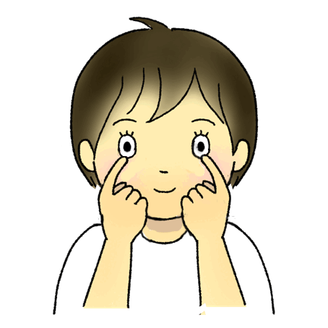
けつえき
血液の病気を見つけるよ❣

Slide 13
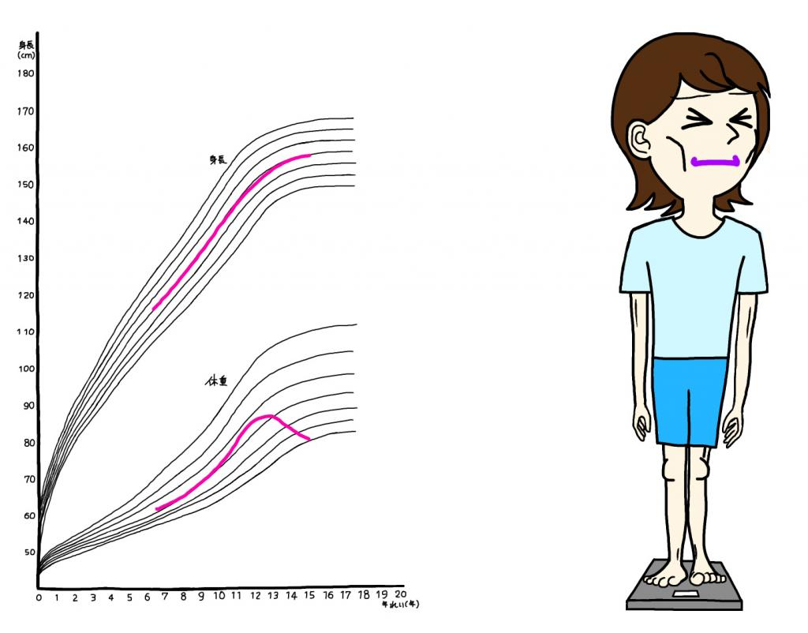
や
瘦せすぎて
びょうき
病気にならないか❣

Slide 14
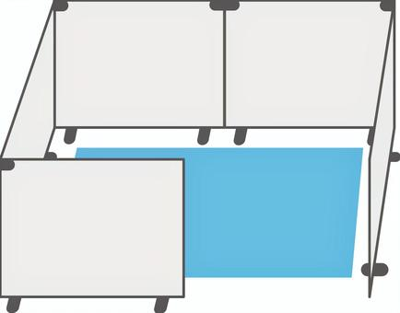
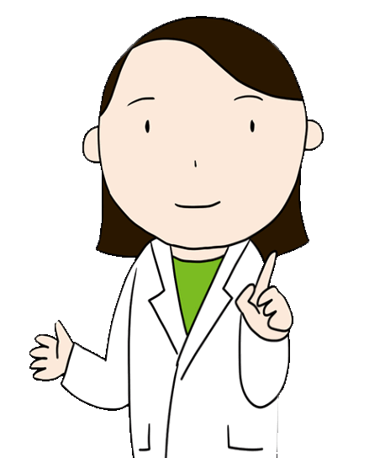
は 恥ずかしくな しんさつ いように診察 ひとり は一人ずつ❣
不安なことも
教えてね❣

Slide 15
ルールがあるよ守ってね❣
けんこうちょうさひょう
１，健康調査票は大切です。
いりょうきかん
２，学校で受けない場合は医療機関で
受けることが出来ます。
（有料になります）

